Slide 1
PROBLEM IZABIRA AKTIVNOSTI Dinamičko programiranje i pohlepni pristup
KOLEGIJ: Oblikovanje i analiza algoritama
IZRADILA: Petra Salaj

Slide 2
SADRŽAJ
1. OPIS PROBLEMA
2. DINAMIČKO PROGRAMIRANJE
princip optimalnosti
Implementacija
Teorijska analiza
4. POHLEPNI PRISTUP
Prva odluka i primjer
Implementacija
Teorijska analiza
5. EMPIRIJSKA ANALIZA
6. LITERATURA

Slide 3
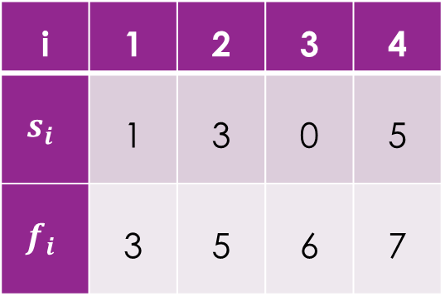
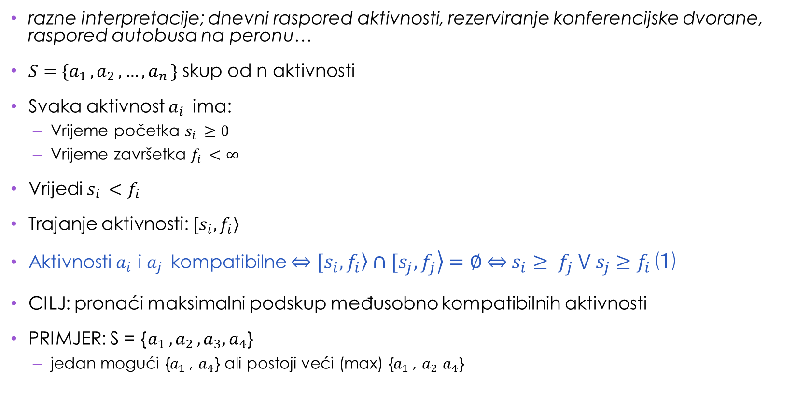
1. OPIS PROBLEMA IZABIRA AKTIVNOSTI
razne interpretacije; dnevni raspored aktivnosti, rezerviranje konferencijske dvorane, raspored autobusa na peronu…
$S=\{a_{1 }, a_{2 },…, a_{n }\}$ skup od n aktivnosti
Svaka aktivnost $a_{i }$ ima:
Vrijeme početka $s_{i }≥0$
Vrijeme završetka $f_{i }<∞$
Vrijedi $s_{i }<$ $f_{i }$
Trajanje aktivnosti: $[\left.s_{i}, f_{i}\right\rangle$
Aktivnosti$a_{i }$ i $a_{j }$ kompatibilne $[\left.s_{i}, f_{i}\right\rangle ∩[\left.s_{j}, f_{j}\right\rangle =∅ \overset{⇔}{ } s_{i}≥ f_{j} ⋁ s_{j}≥f_{i} ⑴$
CILJ: pronaći maksimalni podskup međusobno kompatibilnih aktivnosti
PRIMJER: S = {$a_{1 }, a_{2 },a_{3}, a_{4}$}
jedan mogući {$a_{1 }$, $a_{4}$} ali postoji veći (max) {$a_{1 }$, $a_{2}$ $a_{4}$}
i | 1 | 2 | 3 | 4
$$s_{i}$$ | 1 | 3 | 0 | 5
$$f_{i}$$ | 3 | 5 | 6 | 7

Slide 4
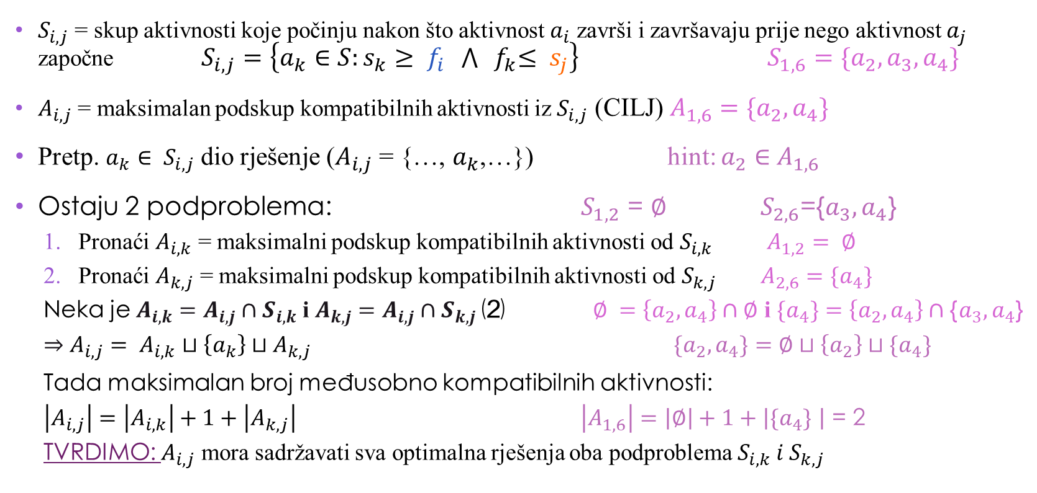
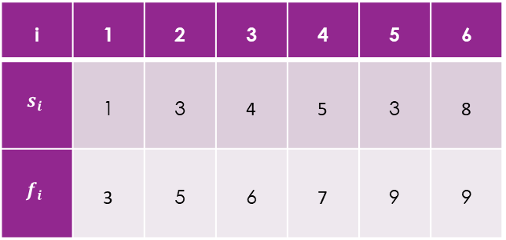
2. DINAMIČKO PROGRAMIRANJE – princip optimalnosti
i | 1 | 2 | 3 | 4 | 5 | 6
$$s_{i}$$ | 1 | 3 | 4 | 5 | 3 | 8
$$f_{i}$$ | 3 | 5 | 6 | 7 | 9 | 9
$S_{i,j}$ = skup aktivnosti koje počinju nakon što aktivnost $a_{i}$ završi i završavaju prije nego aktivnost $a_{j}$ započne $S_{i,j}=\left\{a_{k}∈S:s_{k}≥ f_{i} \bigwedge{{ f}_{k}≤ s_{j}}\right\}$ $S_{1,6}=\{a_{2},a_{3},a_{4}\}$
$A_{i,j}$ = maksimalan podskup kompatibilnih aktivnosti iz $S_{i,j}$ (CILJ) $A_{1,6}=\{a_{2},a_{4}\}$
Pretp. $a_{k}∈ S_{i,j}$ dio rješenje ($A_{i,j}$ = {…, $a_{k}$,…}) hint: $a_{2}$ $∈$ $A_{1,6}$
Ostaju 2 podproblema: $S_{1,2}$ = $∅$ $S_{2,6}$={$a_{3},a_{4}$}
Pronaći $A_{i,k}$ = maksimalni podskup kompatibilnih aktivnosti od $S_{i,k}$ $A_{1,2}= ∅$
Pronaći $A_{k,j}$ = maksimalni podskup kompatibilnih aktivnosti od $S_{k,j}$ $A_{2,6}={\{a}_{4}\}$
Neka je $A_{i,k}=A_{i,j}∩S_{i,k}$ i $A_{k,j}=A_{i,j}∩S_{k,j} \text{⑵} ∅ =\left\{a_{2},a_{4}\right\}∩∅$ i${ \{a}_{4}\}=\left\{a_{2},a_{4}\right\}∩$ {$a_{3},a_{4}$}
$A_{i,j}= A_{i,k}⊔\left\{a_{k}\right\}⊔A_{k,j}$ $\{a_{2},a_{4}\}=∅⊔\left\{a_{2}\right\}⊔{\{a}_{4}\}$
Tada maksimalan broj međusobno kompatibilnih aktivnosti:
$\left|A_{i,j}\right|=\left|A_{i,k}\right|+1+\left|A_{k,j}\right|$ $\left|A_{1,6}\right|=\left|∅\right|+1+\left|{\{a}_{4}\} \right|$ = 2
TVRDIMO: $A_{i,j}$ mora sadržavati sva optimalna rješenja oba podproblema $S_{i,k} {i S}_{k,j}$
Izvor [1]

Slide 5
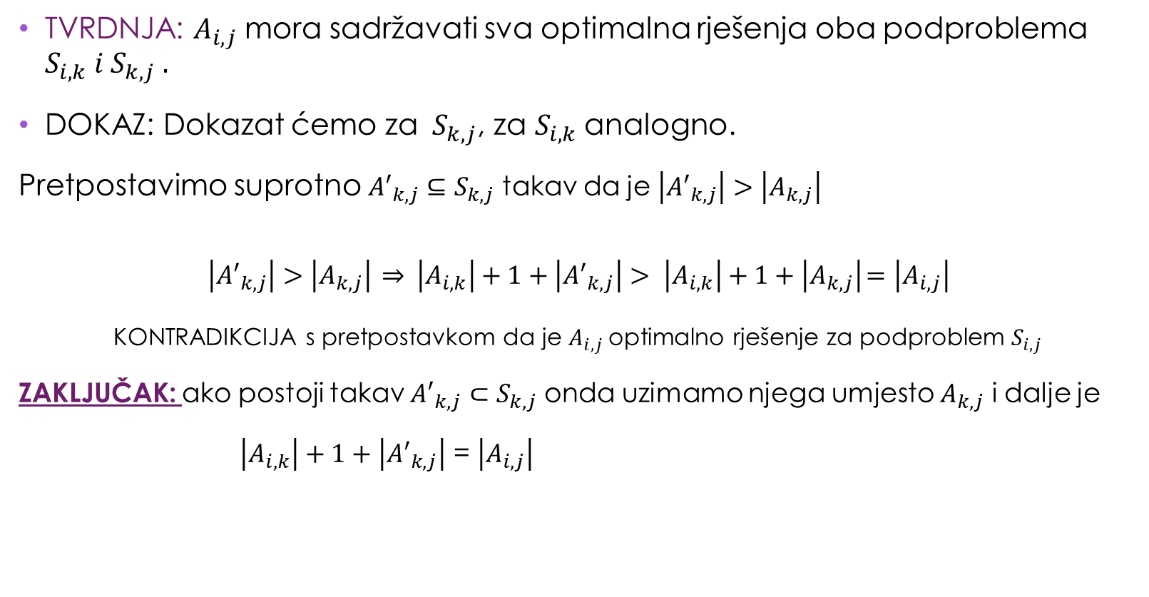
Princip optimalnosti - nastavak
TVRDNJA: $A_{i,j}$ mora sadržavati sva optimalna rješenja oba podproblema $S_{i,k} {i S}_{k,j} .$
DOKAZ: Dokazat ćemo za ${ S}_{k,j}$, za $S_{i,k}$analogno.
Pretpostavimo suprotno ${A′}_{k,j}⊆$ $S_{k,j}$ takav da je $\left|{A′}_{k,j}\right|>\left|A_{k,j}\right|$
$$\left|{A′}_{k,j}\right|>\left|A_{k,j}\right| \overset{⇒}{ } \left|A_{i,k}\right|+1+\left|{A′}_{k,j}\right|> \left|A_{i,k}\right|+1+\left|A_{k,j}\right|=\left|A_{i,j}\right|$$
KONTRADIKCIJA s pretpostavkom da je $A_{i,j}$optimalno rješenje za podproblem $S_{i,j}$
ZAKLJUČAK: ako postoji takav ${A′}_{k,j}⊂$ $S_{k,j}$ onda uzimamo njega umjesto $A_{k,j}$ i dalje je
$\left|A_{i,k}\right|+1+\left|{A′}_{k,j}\right|$ = $\left|A_{i,j}\right|$
Izvor [1]

Slide 6
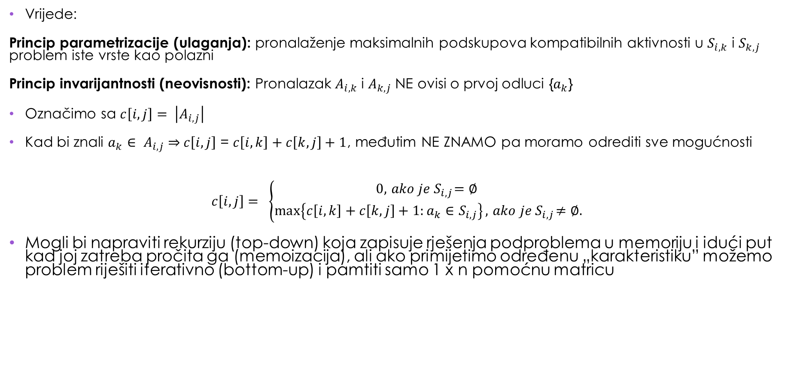
DINAMIČKO PROGRAMIRANJE – Implementacija
Vrijede:
Princip parametrizacije (ulaganja): pronalaženje maksimalnih podskupova kompatibilnih aktivnosti u $S_{i,k}$ i $S_{k,j}$ problem iste vrste kao polazni
Princip invarijantnosti (neovisnosti): Pronalazak $A_{i,k}$ i $A_{k,j}$NE ovisi o prvoj odluci {$a_{k}$}
Označimo sa $c\left[i, j\right]= \left|A_{i,j}\right|$
Kad bi znali $a_{k}∈ A_{i,j}$ $\overset{⇒}{ } c\left[i, j\right]$ = $c\left[i,k\right]+c\left[k,j\right]+1$, međutim NE ZNAMO pa moramo odrediti sve mogućnosti
$$c\left[i, j\right]= \left\{\begin{aligned}0, { ako je S}_{i,j}=∅ \\ \max\left\{c\left[i,k\right]+c\left[k,j\right]+1:a_{k}∈S_{i,j}\right\}, { ako je S}_{i,j}≠∅. \end{aligned}\right.$$
Mogli bi napraviti rekurziju (top-down) koja zapisuje rješenja podproblema u memoriju i idući put kad joj zatreba pročita ga (memoizacija), ali ako primijetimo određenu „karakteristiku” možemo problem riješiti iterativno (bottom-up) i pamtiti samo 1 x n pomoćnu matricu
Izvor [1]

Slide 7

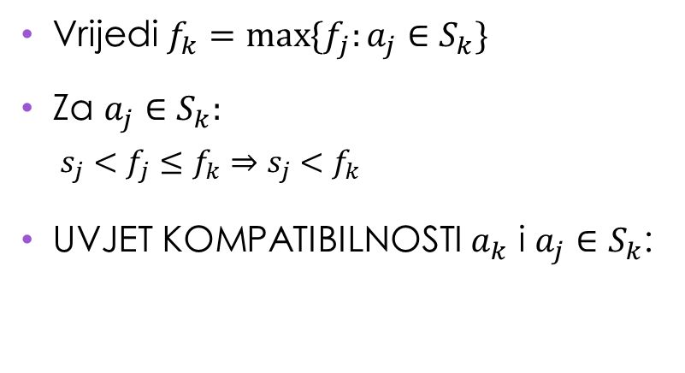
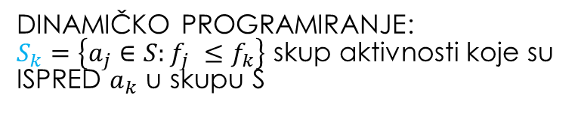
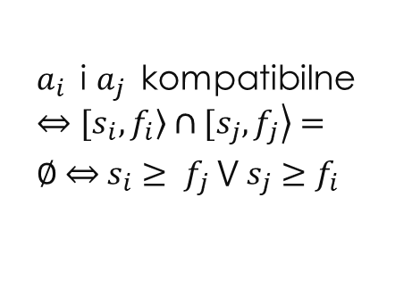
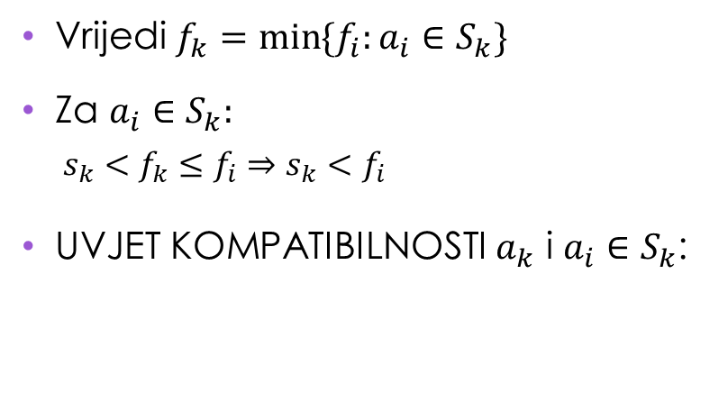

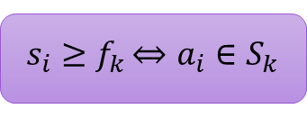
ZA LAKŠE RAZUMIJEVANJE uz pretp. Aktivnosti sortirane po vremenima završetka UZLAZNO
$a_{i }$ i $a_{j }$ kompatibilne $[\left.s_{i}, f_{i}\right\rangle ∩[\left.s_{j}, f_{j}\right\rangle =∅ \overset{⇔}{ } s_{i}≥ f_{j} ⋁ s_{j}≥f_{i}$
DINAMIČKO PROGRAMIRANJE:
$S_{k}=\left\{a_{j}∈S:f_{j} {≤f}_{k}\right\}$ skup aktivnosti koje su ISPRED $a_{k}$ u skupu S
POHLEPNI PRISTUP:
$S_{k}=$ $\{a_{i}∈S:s_{i}≥ f_{k}\}$ skup aktivnosti koje su IZA $a_{k}$ u skupu S KOMPATIBILNE s njom
S
 |  |  |  | $$a_{k}$$
Vrijedi $f_{k}=\max{\{f_{j}:a_{j}∈S_{k}\}}$
Za $a_{j}∈S_{k}:$
$s_{j}<f_{j}≤f_{k}$ $s_{j}$ $<f_{k }$
UVJET KOMPATIBILNOSTI $a_{k}$ i $a_{j}∈S_{k}$:
Vrijedi $f_{k}=\min{\{f_{i}:a_{i}∈S_{k}\}}$
Za $a_{i}∈S_{k}:$
$s_{k}<f_{k}≤f_{i}$ $s_{k}$ $<f_{i }$
UVJET KOMPATIBILNOSTI $a_{k}$ i $a_{i}∈S_{k}$:
$s_{k}≥$ $f_{j }$
$s_{i}≥$ $f_{k }\overset{⇔}{ }$ $a_{i}∈S_{k}$

Slide 8

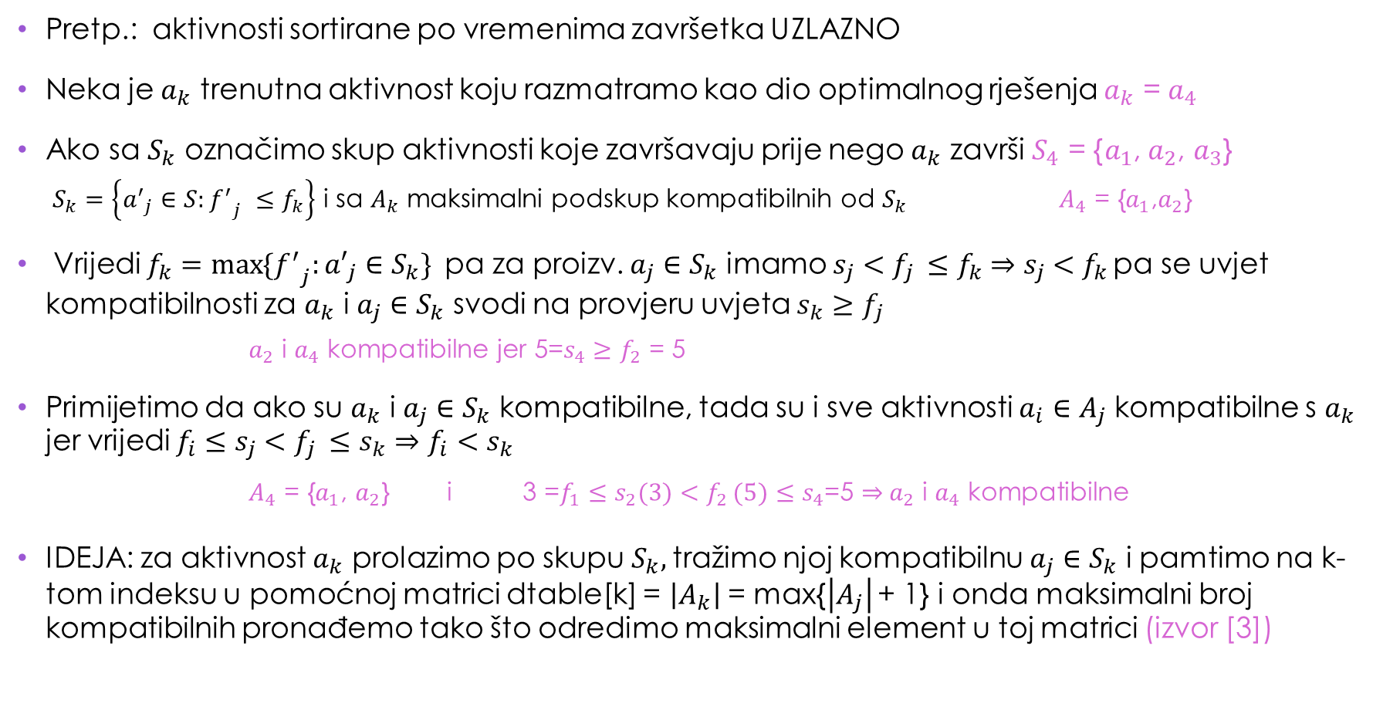
i | 1 | 2 | 3 | 4
$$s_{i}$$ | 1 | 3 | 0 | 5
$$f_{i}$$ | 3 | 5 | 6 | 7
Pretp.: aktivnosti sortirane po vremenima završetka UZLAZNO
Neka je $a_{k}$ trenutna aktivnost koju razmatramo kao dio optimalnog rješenja $a_{k}$ = $a_{4}$
Ako sa $S_{k}$ označimo skup aktivnosti koje završavaju prije nego $a_{k}$ završi $S_{4}$ = {$a_{1}$, $a_{2}$, $a_{3}$}
$S_{k}=\left\{{a^{′}}_{j}∈S:{f^{′}}_{j} {≤f}_{k}\right\}$ i sa $A_{k}$ maksimalni podskup kompatibilnih od $S_{k}$ $A_{4}$ = {$a_{1}$,$a_{2}$}
Vrijedi $f_{k}=\max{\{{f^{′}}_{j}:{a′}_{j}∈S_{k}\}}$pa za proizv. $a_{j}∈S_{k}$ imamo $s_{j}<f_{j }≤$ $f_{k}$ $s_{j}$ $<f_{k }$pa se uvjet kompatibilnosti za $a_{k}$ i $a_{j}∈S_{k}$ svodi na provjeru uvjeta $s_{k}≥f_{j}$
$a_{2}$ i $a_{4}$ kompatibilne jer 5=$s_{4}≥f_{2}$ = 5
Primijetimo da ako su $a_{k}$ i $a_{j}∈S_{k}$ kompatibilne, tada su i sve aktivnosti $a_{i}∈A_{j}$ kompatibilne s $a_{k}$ jer vrijedi $f_{i}≤s_{j}<f_{j }≤$ $s_{k}$ $f_{i}<s_{k }$
$A_{4}$ = {$a_{1}$, $a_{2}$} i 3 =$f_{1}≤s_{2}(3)<f_{2 }(5)≤$ $s_{4}$=5 $\overset{⇒}{ } a_{2}$ i $a_{4}$ kompatibilne
IDEJA: za aktivnost $a_{k}$ prolazimo po skupu $S_{k},$tražimo njoj kompatibilnu $a_{j}∈S_{k}$ i pamtimo na k-tom indeksu u pomoćnoj matrici dtable[k] = $\left|A_{k}\right|$ = max{$\left|A_{j}\right|$ + 1} i onda maksimalni broj kompatibilnih pronađemo tako što odredimo maksimalni element u toj matrici (izvor [3])

Slide 9
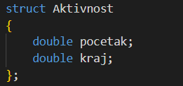
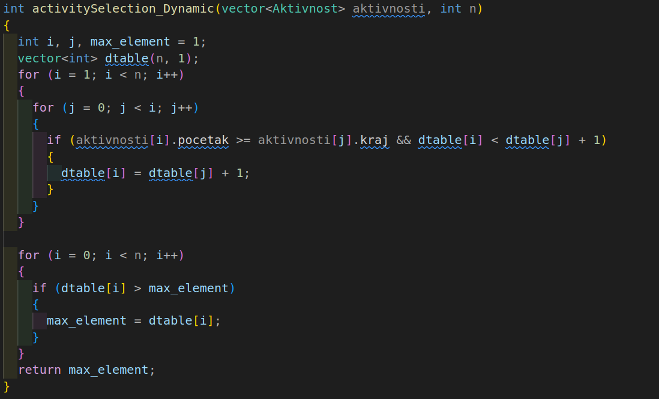
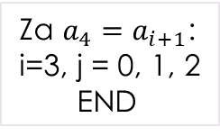

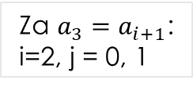
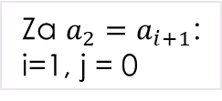

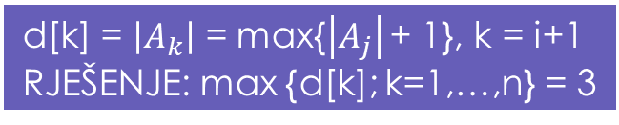
DINAMIČKO PROGRAMIRANJE - Implementacija
k | 1 | 2 | 3 | 4
$$s_{k}$$ | 1 | 3 | 0 | 5
$$f_{k}$$ | 3 | 5 | 6 | 7
Indeks i – trenutna aktivnost $a_{k}=a_{i+1}$ koju promatramo kao dio opt. Rješenja, indeks j – ide po redu po $S_{k}$ i traži aktivnosti $a_{j}$ kompatibilne s $a_{k}$
k | 0 | 1 | 2 | 3
d[k] | 1 | 1 | 1 | 1
START
Za $a_{2}=a_{i+1}$:
i=1, j = 0
k | 0 | 1 | 2 | 3
d[k] | 1 | 2 | 1 | 1
Za $a_{3}=a_{i+1}$:
i=2, j = 0, 1
k | 0 | 1 | 2 | 3
d[k] | 1 | 2 | 1 | 1
Za $a_{4}=a_{i+1}$:
i=3, j = 0, 1, 2
END
k | 0 | 1 | 2 | 3
d[k] | 1 | 2 | 1 | 3
d[k] = $\left|A_{k}\right|$ = max{$\left|A_{j}\right|$ + 1}, k = i+1
RJEŠENJE: max {d[k]; k=1,…,n} = 3

Slide 10
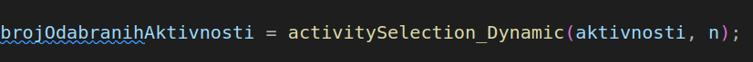
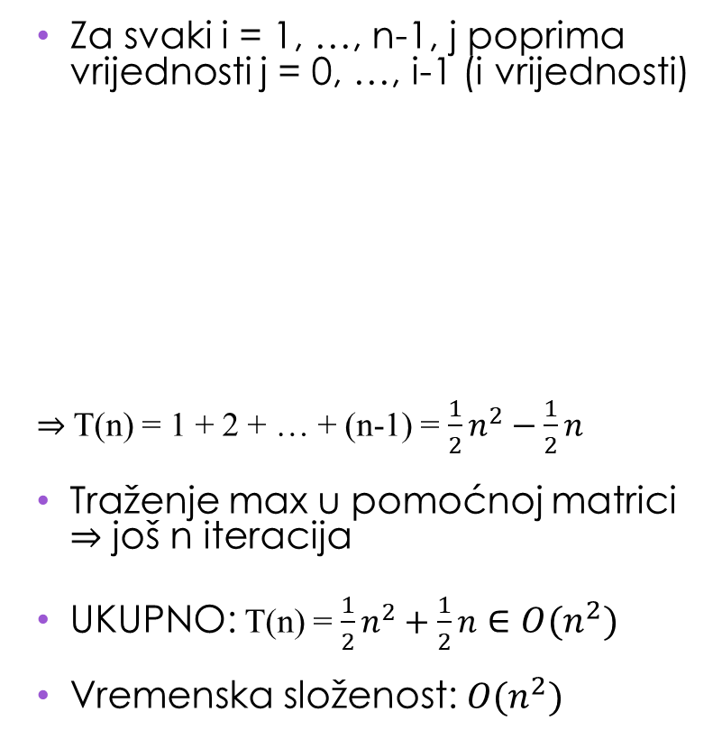

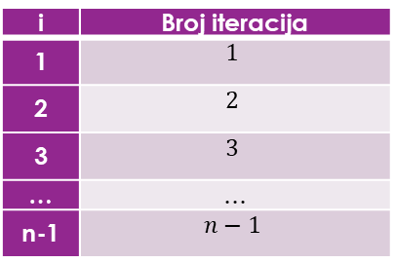
DINAMIČKO PROGRAMIRANJE - teorijska analiza složenosti
Za svaki i = 1, …, n-1, j poprima vrijednosti j = 0, …, i-1 (i vrijednosti)
T(n) = 1 + 2 + … + (n-1) = $\frac{1}{2}n^{2}−\frac{1}{2}n$
Traženje max u pomoćnoj matrici još n iteracija
UKUPNO: T(n) = $\frac{1}{2}n^{2}+\frac{1}{2}n$ $∈O(n^{2})$
Vremenska složenost: $O(n^{2})$
i | Broj iteracija
1 | $$1$$
2 | $$2$$
3 | $$3$$
… | …
n-1 | $$n−1$$
Prostorna složenost: $O\left(n\right)$ za spremanje tablice dinamičkog programiranja (vector dtable)

Slide 11
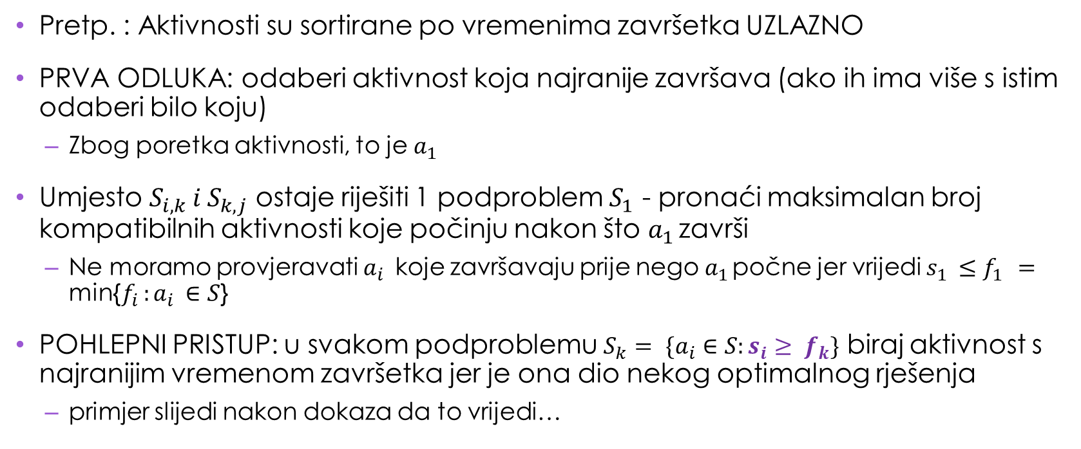

POHLEPNI PRISTUP – prva odluka $a_{k }$
Pretp. : Aktivnosti su sortirane po vremenima završetka UZLAZNO
PRVA ODLUKA: odaberi aktivnost koja najranije završava (ako ih ima više s istim odaberi bilo koju)
Zbog poretka aktivnosti, to je $a_{1 }$
Umjesto $S_{i, k }{i S}_{k,j}$ ostaje riješiti 1 podproblem $S_{1}$ - pronaći maksimalan broj kompatibilnih aktivnosti koje počinju nakon što $a_{1 }$završi
Ne moramo provjeravati $a_{i }$ koje završavaju prije nego $a_{1 }$počne jer vrijedi $s_{1 }≤f_{1 }=$ min{$f_{i }:a_{i }∈S$}
POHLEPNI PRISTUP: u svakom podproblemu $S_{k}=$ $\{a_{i}∈S:s_{i}≥ f_{k}\}$ biraj aktivnost s najranijim vremenom završetka jer je ona dio nekog optimalnog rješenja
primjer slijedi nakon dokaza da to vrijedi…

Slide 12
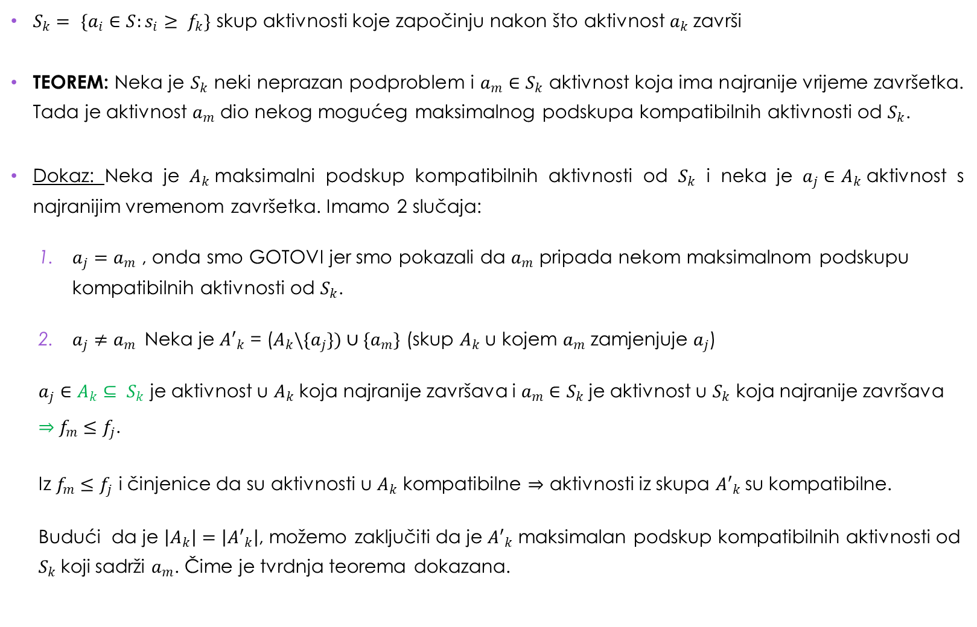
$S_{k}=$ $\{a_{i}∈S:s_{i}≥ f_{k}\}$ skup aktivnosti koje započinju nakon što aktivnost $a_{k}$završi
TEOREM: Neka je $S_{k}$ neki neprazan podproblem i $a_{m}∈S_{k}$ aktivnost koja ima najranije vrijeme završetka. Tada je aktivnost $a_{m}$ dio nekog mogućeg maksimalnog podskupa kompatibilnih aktivnosti od $S_{k}$.
Dokaz: Neka je $A_{k}$maksimalni podskup kompatibilnih aktivnosti od $S_{k}$ i neka je $a_{j}∈A_{k}$aktivnost s najranijim vremenom završetka. Imamo 2 slučaja:
$a_{j}=a_{m}$ , onda smo GOTOVI jer smo pokazali da $a_{m}$ pripada nekom maksimalnom podskupu kompatibilnih aktivnosti od $S_{k}$.
$a_{j}≠a_{m}$Neka je ${A′}_{k}$ = ($A_{k}\backslash \{a_{j}\})∪\{a_{m}\}$ (skup $A_{k}$ u kojem $a_{m}$ zamjenjuje $a_{j}$)
$a_{j}∈A_{k}⊆ S_{k}$ je aktivnost u $A_{k}$ koja najranije završava i $a_{m}∈S_{k}$je aktivnost u $S_{k}$ koja najranije završava $\overset{⇒}{ } f_{m}≤f_{j}$.
Iz $f_{m}≤f_{j}$ i činjenice da su aktivnosti u $A_{k}$ kompatibilne aktivnosti iz skupa ${A′}_{k}$su kompatibilne.
Budući da je $\left|A_{k}\right|=\left|{A′}_{k}\right|$, možemo zaključiti da je ${A′}_{k}$ maksimalan podskup kompatibilnih aktivnosti od $S_{k}$koji sadrži $a_{m}$. Čime je tvrdnja teorema dokazana.
Izvor [1]

Slide 13
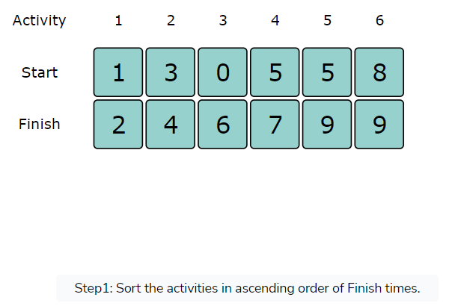
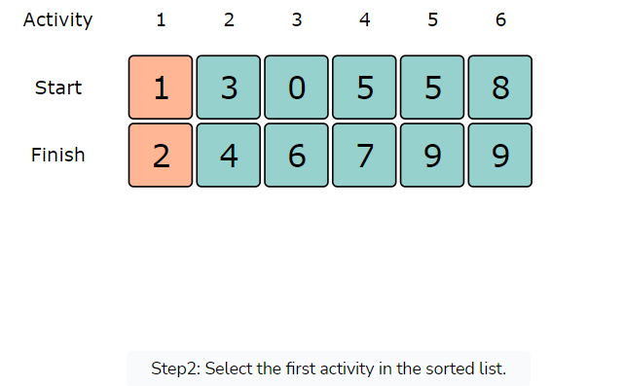
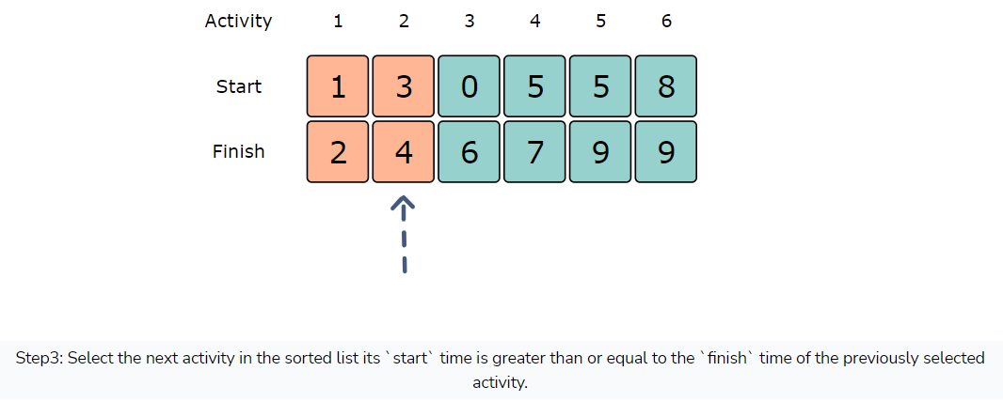




$S_{1 }$
S = {$a_{1 },a_{2 }$, $a_{3},a_{4 }$}
$S_{2 }$
$4{=s}_{2 }≥$ $f_{1 }$=2
Izvor: [4]

Slide 14
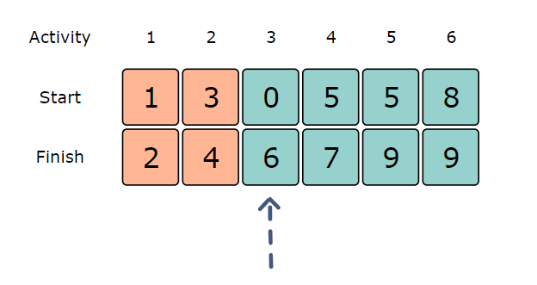
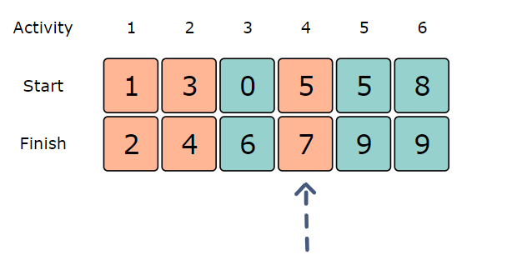
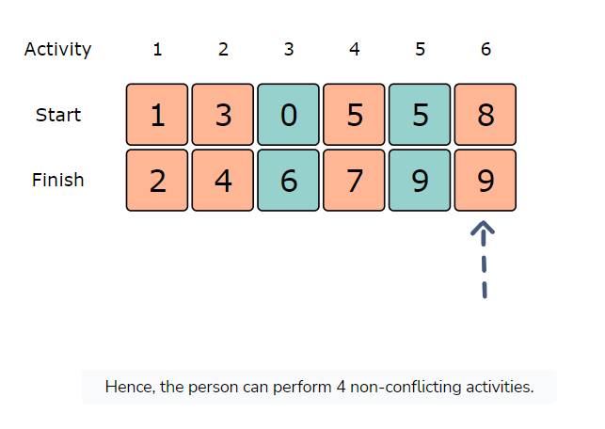
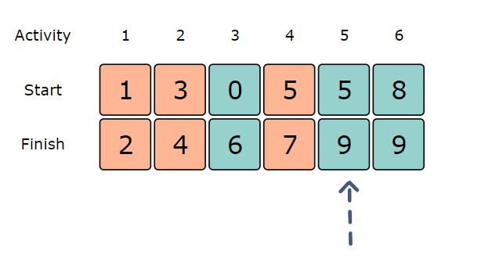








$S_{2 }$
$S_{4 }$
$6{=s}_{3}≥$ $f_{2 }$=4
$7{=s}_{4}≥$ $f_{2 }$=4
$S_{4 }$
$S_{6 }$
$8{=s}_{6}≥$ $f_{4 }$=7
$5{=s}_{5}≥$ $f_{4 }$=7
Izvor: [4]

Slide 15
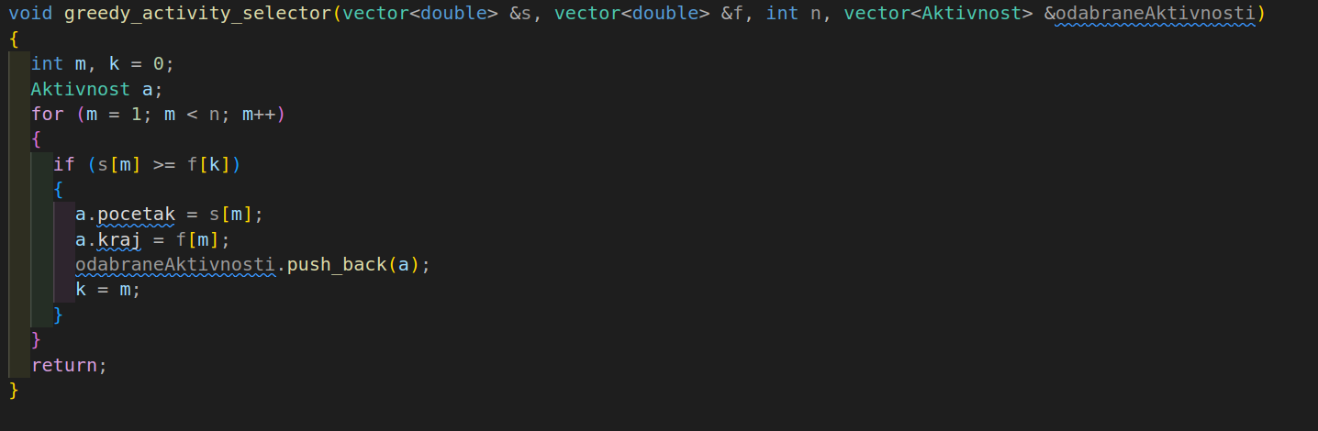
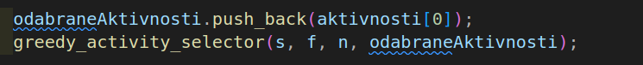

POHLEPNI PRISTUP – Implementacija i teorijska složenost
Vremenska složenost funkcije: $O(n)$
funkcija greedy_activity_selector prolazi skupom aktivnosti točno jednom
u for petlji varijabla m poprimi vrijednosti od m = 1, …, n-1 T(n) = n $∈O(n)$
Prostorna složenost funkcije: $O(1)$ (konstantna)
Jedini dodatni prostor za spremanje maksimalnog niza kompatibilnih aktivnosti (vector odabraneAktivnosti), ali njegova veličina je najviše duljine n

Slide 16
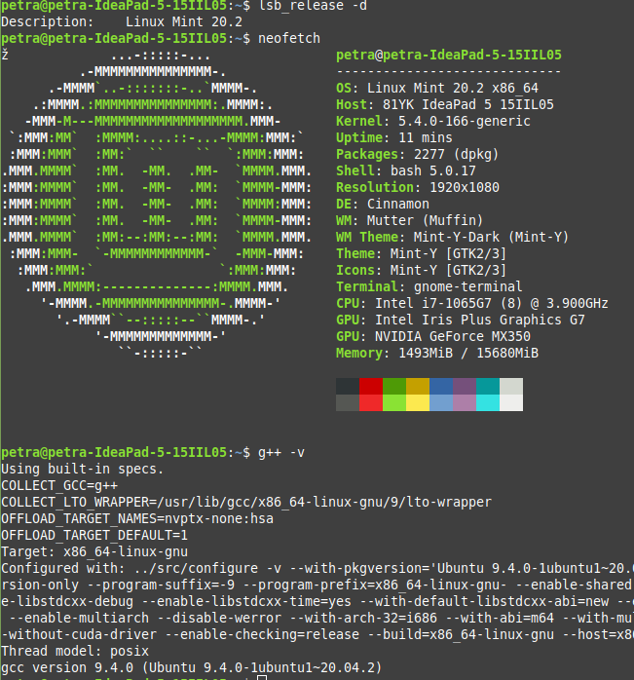
EMPIRIJSKA ANALIZA
Procesor: Intel(R) Core(TM) i7-1065G7 CPU @ 1.30GHz 1.50 GHz
Instalirani RAM: 16,0 GB
Vrsta sustava: 64-bitni operacijski sustav, procesor x64
Operacijski sustav: Linux Mint 20.2 x86_64
Kompajler: gcc version 9.4.0
Programski jezik: C++
Program: Visual studio Code 1.84

Slide 17
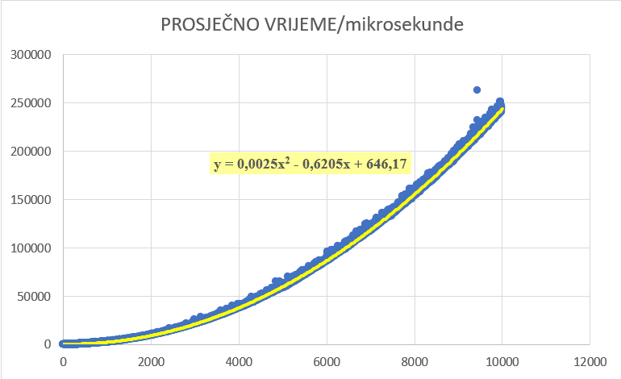
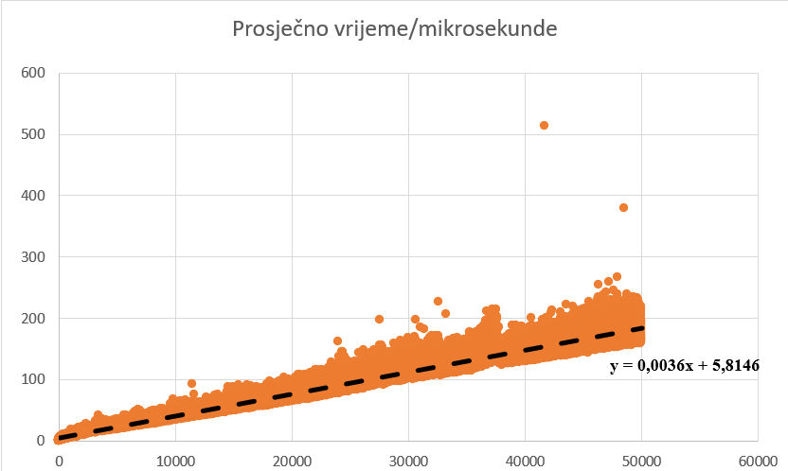


USPOREDBA DINAMIČKO PROG I POHLEPNI
Početna i završna vremena aktivnosti su decimalni brojevima zaokruženi na 2 decimale (tip double) – početna $\left[0.00, 23.00\right]$, završna $\left[0.01, 24.00\right]$ali uz uvjet početno $<$ završno vrijeme
DINAMIČKO PROGRAMIRANJE
- 10 puta na brojevima aktivnosti n =10,…,10 000
- Prosječna složenost: $O(n^{2})$
POHLEPNI PRISTUP
-10 puta na brojevima aktivnosti n = 10, …, 50 000
- Prosječna složenost: $O(n)$

Slide 18
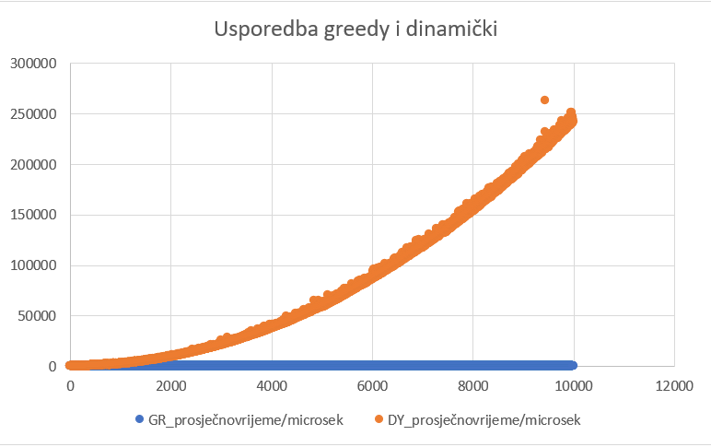
Za broj aktivnosti n=10, …, 10 000

Slide 19
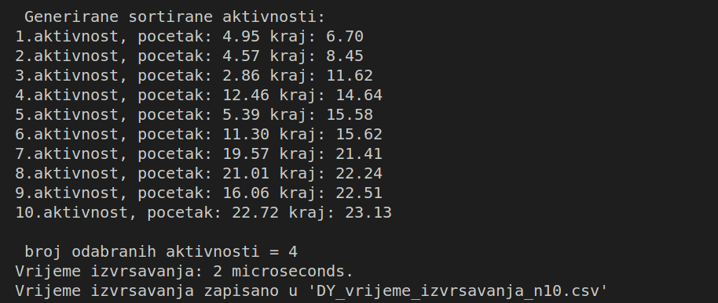
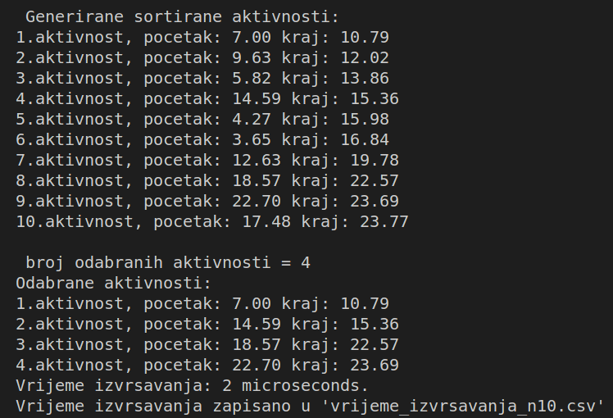
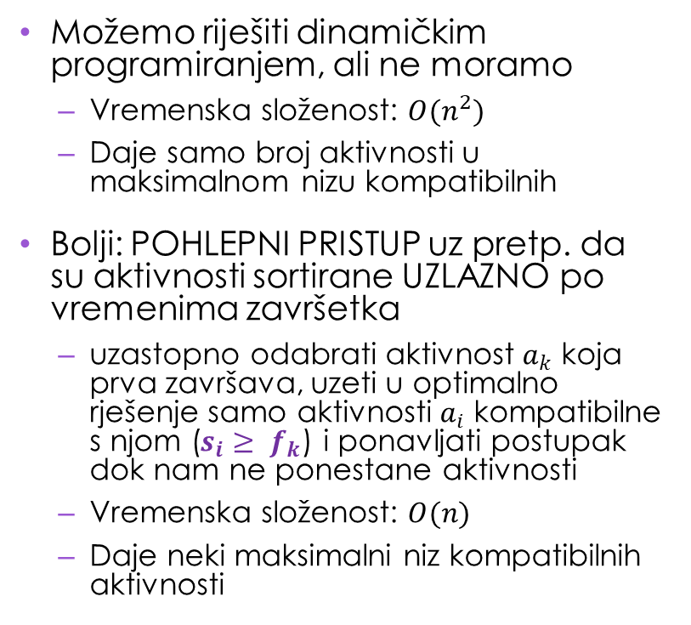
ZAKLJUČAK
Možemo riješiti dinamičkim programiranjem, ali ne moramo
Vremenska složenost: $O(n^{2})$
Daje samo broj aktivnosti u maksimalnom nizu kompatibilnih
Bolji: POHLEPNI PRISTUP uz pretp. da su aktivnosti sortirane UZLAZNO po vremenima završetka
uzastopno odabrati aktivnost $a_{k}$ koja prva završava, uzeti u optimalno rješenje samo aktivnosti $a_{i}$ kompatibilne s njom ($s_{i}≥ f_{k}$) i ponavljati postupak dok nam ne ponestane aktivnosti
Vremenska složenost: $O(n)$
Daje neki maksimalni niz kompatibilnih aktivnosti

Slide 20
LITERATURA
[1] Cormen, T. H., Leiserson C. E., Rivest, R. L., Stein, C. Introduciton to algorithms 4th edition str. 440 – 448
[2] https://pages.cs.wisc.edu/~vernon/cs367/notes/3.COMPLEXITY.html
[3] https://www.techiedelight.com/activity-selection-problem-using-dynamic-programming/
[4] https://www.educative.io/answers/what-is-the-activity-selection-problem
[5] https://www.freepik.com/free-vector/thank-you-your-attention-sign-illustration_40479267.htm

Slide 21

Izvor [5]

